Slide 1
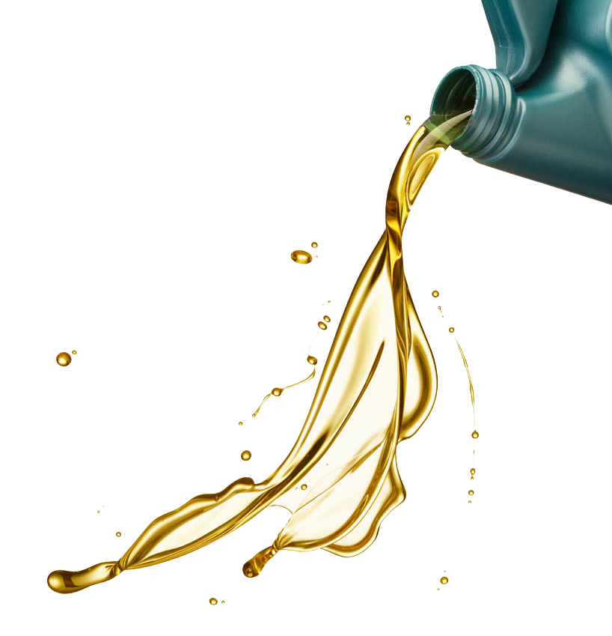


УНИВЕРСАЛЬНАЯ КОМПЛЕКСНАЯ
ПРИСАДКА ДЛЯ ТОПЛИВ
КАТАЛИЗАТОР ГОРЕНИЯ
ДЛЯ ТОПЛИВ

Slide 2
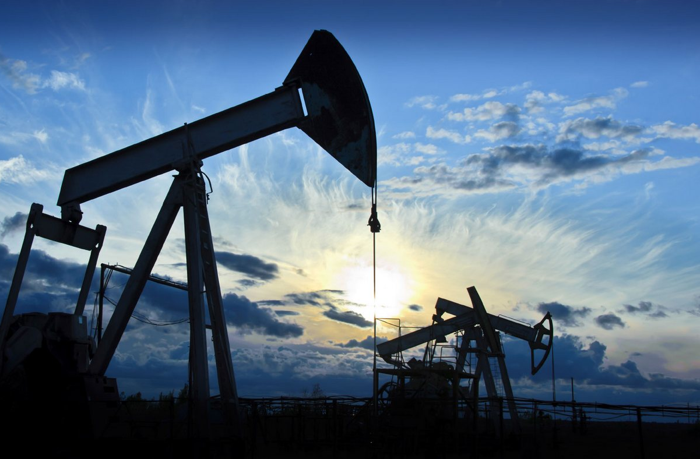
О КОМПАНИИ
Группа Компаний NAGRO – это объединение научно-производственных компаний.
NagroBoost – универсальные комплексные присадки
для различных видов топлив.
5
ПРЕИМУЩЕСТВ ГРУППЫ
КОМПАНИЙ NAGRO:
Качественные
Современное
Квалифицированный
КОМПОНЕНТЫ
ПРОИЗВОДСТВО
ПЕРСОНАЛ
Собственная оборудованная
Отдел
инновационных
ЛАБОРАТОРИЯ
ТЕХНОЛОГИЙ И РАЗРАБОТОК

Slide 3
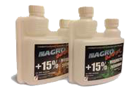
ПРОДУКЦИЯ
ПРИСАДКА МАРКИ «Д»
ПРИСАДКА МАРКИ «Б»
универсальный активатор горения для двигателей, работающих
на дизельном топливе, печном топливе, СМТ и мазуте
универсальный активатор горения для двигателей, работающих
бензине
Назначение
Состав
Дозировка
Плотность при 20 C
Повышение эксплуатационных и эко-логических характеристик дизельного топлива
Повышение эксплуатационных и эко-логических характеристик бензина
Разветвленные предельные парафины 3,5-диметилгептан
0,5 литра присадки на 1000 литров топлива
820 кг/м3 (ГОСТ 3900)

Slide 4
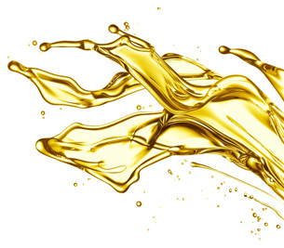
ОПИСАНИЕ
NagroBoost не содержит металлических соединений. Состоит из комплекса нефтяных дистиллятов
(не более 30%), а на остальные 70% из органических радикалообразующих компонентов биологи-ческого характера.
NagroBoost, изменяя структуру нагара, оказывает каталитическое воздействие на его выгорание,
и очищает камеру сгорания, клапаны и свечи зажигания от продуктов горения.
Регулярно применяя NagroBoost, можно постепенно очистить камеру сгорания от углеродистых отло-жений и воспрепятствовать образованию нового нагара на стенках. Удаление нагара из камеры сгора-ния приводит к снижению износа рабочих втулок цилиндра на 70%, а поршневых колец в 1.5-3 раза.
NagroBoost, благодаря очистке камеры сгорания, даёт возможность снизить требования предъявляемые к топливу.
Следует отметить, что применение NagroBoost позволяет не только улучшить качественные характеристики исходного топлива, но и увеличить эксплуатационные свойства Вашего автомобиля.
NagroBoost, разработан для различных марок топлива и для всех двигателей внутреннего сгорания.
Использование присадок NagroBoost приводит к изменению скорости и механизма горения топлива для улучшения его первоначальных свойств.
В РЕЗУЛЬТАТЕ СОЕДИНЕНИЯ С ИСХОДНЫМ ТОПЛИВОМ
NAGROBOOST ПОЗВОЛЯЕТ УЛУЧШИТЬ ПЕРВОНАЧАЛЬНЫЕ ЕГО СВОЙСТВА

Slide 5
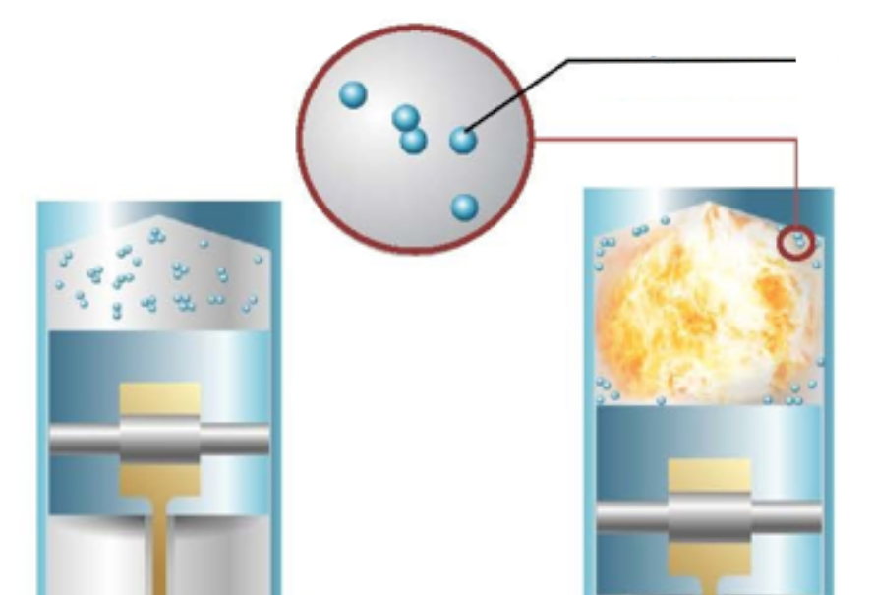
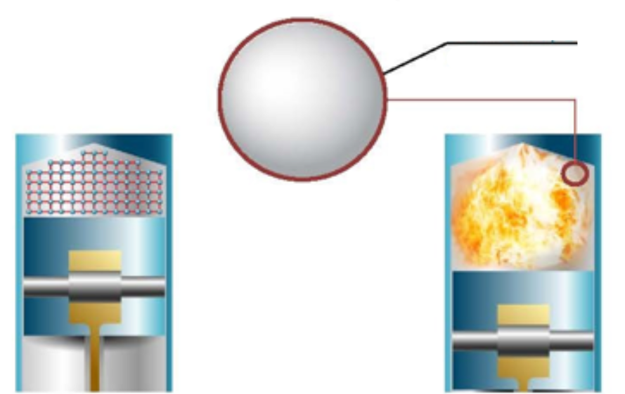
ХАРАКТЕРИСТИКИ ДВИГАТЕЛЯ
БЕЗ ИСПОЛЬЗОВАНИЯ ПРИСАДОК
ХАРАКТЕРИСТИКИ ДВИГАТЕЛЯ ПОСЛЕ ИСПОЛЬЗОВАНИЯ ПРИСАДОК NAGROBOOST
Молекулы углеводородов распределены неравномерно:
не полное сгорание топлива,
снижение мощности двигателя,
увеличение расхода топлива
Упорядоченная структура молекул углеводорода:
полное сгорание топлива,
увеличение мощности двигателя,
уменьшение расхода топлива
Молекулы топлива
в застойных зонах
Полное сгорание
молекул топлива
Распределение
топливной смеси
в камере сгорания
Сгорание
топливной смеси
в камере сгорания

Slide 6
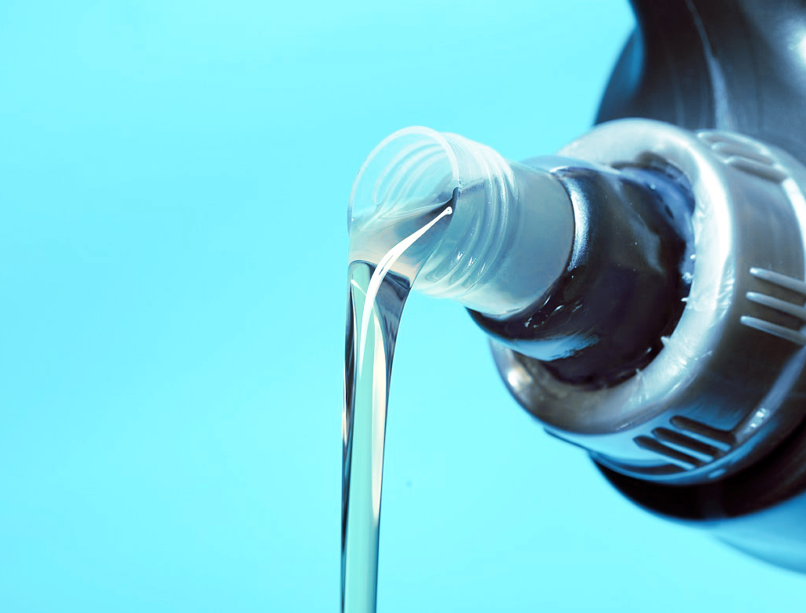

ПРЕИМУЩЕСТВА
ЭКОНОМИЯ
ПОВЫШЕНИЕ
ОЧИЩЕНИЕ
топлива до 15%
мощности двигателя
Инжекторов/форсунок
ОЧИЩЕНИЕ
УВЕЛИЧЕНИЕ
СНИЖЕНИЕ
и поддержание чистоты топливной системы
срока работы двигателя (межремонтного пробега)
дымности выхлопных газов
СНИЖЕНИЕ
УВЕЛИЧЕНИЕ
ПОВЫШЕНИЕ
шума и вибрации двигателя
ресурса моторного масла
октанового числа/
цетанового числа

Slide 7

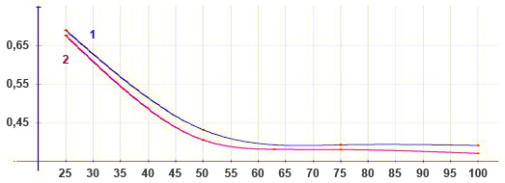
ПОКАЗАТЕЛИ ЭФФЕКТИВНОСТИ
ТОПЛИВНОЙ ПРИСАДКИ NAGROBOOST* МАРКИ «Д»
Испытания на кафедре Государственного Университета морского и речного флота имени Адмирала Макарова (Санкт-Петербург) показали следующие результаты:
Эффективная мощность двигателя, Ne %
Удельный эффективный расход топлива ge, кг/(кВт⋅ч)
Изменения удельного эффективного расхода топлива, %
Базовое топливо
Модифицированное топливо
25
50
75
100
0,690
0,440
0,400
0,400
0,680
0,410
0,380
0,370
-1
-6
-5
-7
На ниже приведенном графике видно, что расход топлива снижается на всех режимах эксплуатации двигателя:
Изменение удельного эффективного расхода топлива при работе двигателя 4Ч8,5/13 по нагрузочной характеристике:
1 – базовое топливо;
2 – модифицированное топливо
* Данные подготовлены на основе испытаний, проведенных Государственным Университетом морского и речного флота им. Адмирала Макарова (марка «Б»).

Slide 8
ПОКАЗАТЕЛИ ЭФФЕКТИВНОСТИ
ТОПЛИВНОЙ ПРИСАДКИ NAGROBOOST* МАРКИ «Д»
По цифрам отраженным в таблице мы видим, что средний расход автобуса сократился с 45 литров на 100 км до 41,83 литра на 100 км пробега. Что составляет 7 %.
Вид топлива: базовое диз. топливо
Дата
Пробег
Расход топлива
Средний расход на 100 км
01.02.2016
02.02.2016
03-04.02.2016
05.02.2016
08.02.2016
Средний расход
-
154
195
152
155
-
71,73
84,88
69
69
-
46,57792208
43,52820531
45,39473684
44,51612903
45,00424827
Вид топлива: модифицированное топливо – базовое диз. топливо + NagroBoost D 0,05%
Дата
Пробег
Расход топлива
Средний расход на 100 км
09.02.2016
10.02.2016
11.02.2016
12.02.2016
Средний расход
154,5
155
110
155
64,5
66,66
44
66
41,74757282
43,00645161
40
42,58064516
41,8336674
*Данные подготовлены на основе испытаний, проведенных компанией ГУП «МОСТРАНСАВТО» (марка «Д»).

Slide 9
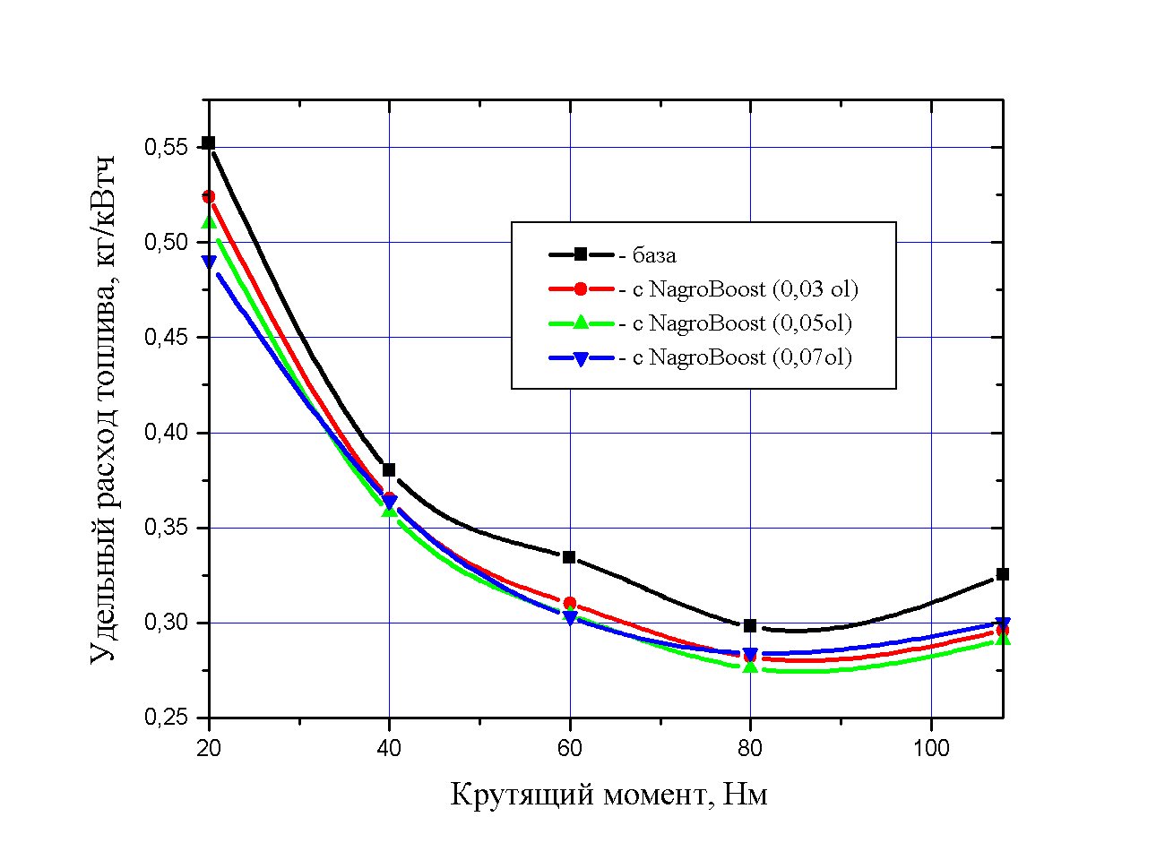
ПОКАЗАТЕЛИ ЭФФЕКТИВНОСТИ
ТОПЛИВНОЙ ПРИСАДКИ NAGROBOOST* МАРКИ «Б»
Испытания на кафедре «двигателей, автомобилей и гусеничных машин » Санкт-Петербургского политехнического университета показали следующие результаты:
Показатели двигателя
Обороты / НМ
Удельный эффективный расход топлива ge, кг/ч
Изменения удельного эффективного расхода топлива, %
Базовое топливо
Модифицированное топливо
2000 / 20
2000 / 40
2000 / 60
2000 / 80
2,44
3,36
4,30
5,03
2,27
3,12
3,87
4,72
-7,00
-7,14
-10,00
-6,16
На ниже приведенном графике видно, что расход топлива снижается на всех режимах эксплуатации двигателя:
* Данные подготовлены на основе испытаний, проведенных Государственным Университетом морского и речного флота им. Адмирала Макарова (марка «Б»).

Slide 10
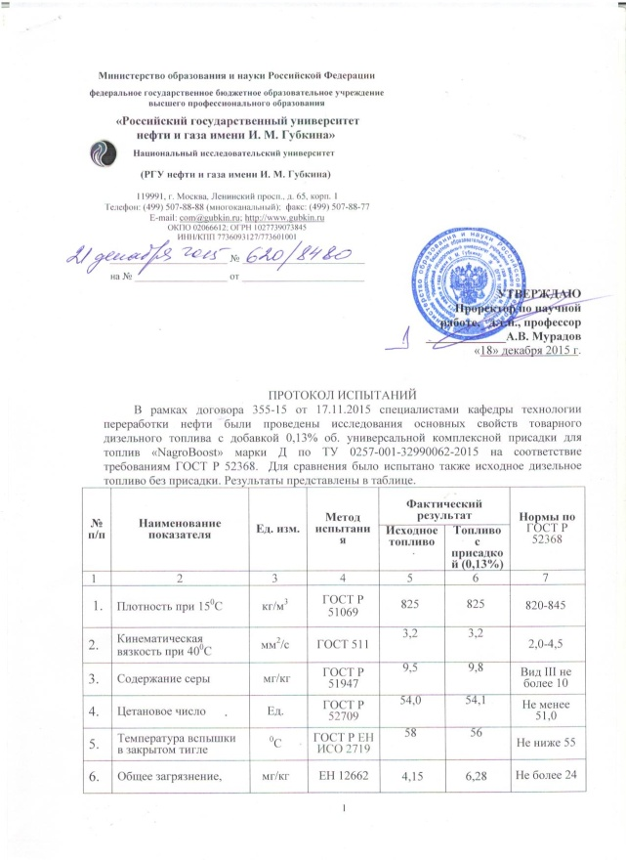
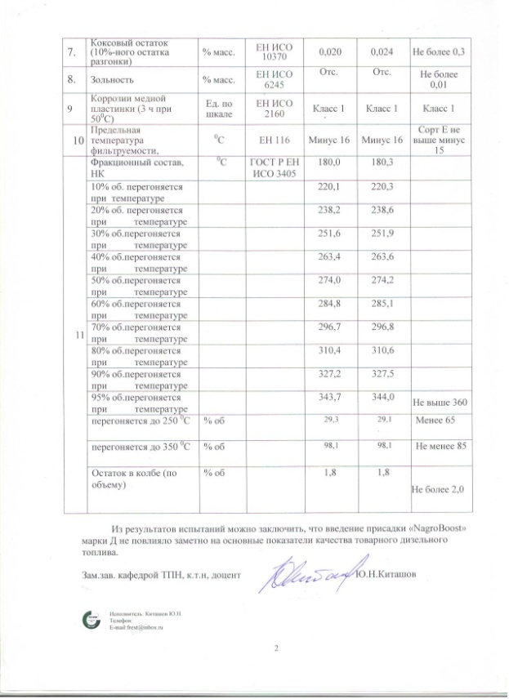
В лаборатории Российского Государственного Университета Нефти и Газа им. И.М. Губкина были проведены исследования на предмет изменения физико-химических свойств дизельного топлива при добавлении в него 0,13% NAGROboost марки «Д» (норма использования 0,05%)
Исследования показали, что даже при такой повышенной концентрации физико-химические свойства топлива остаются в пределах ГОСТа

Slide 11
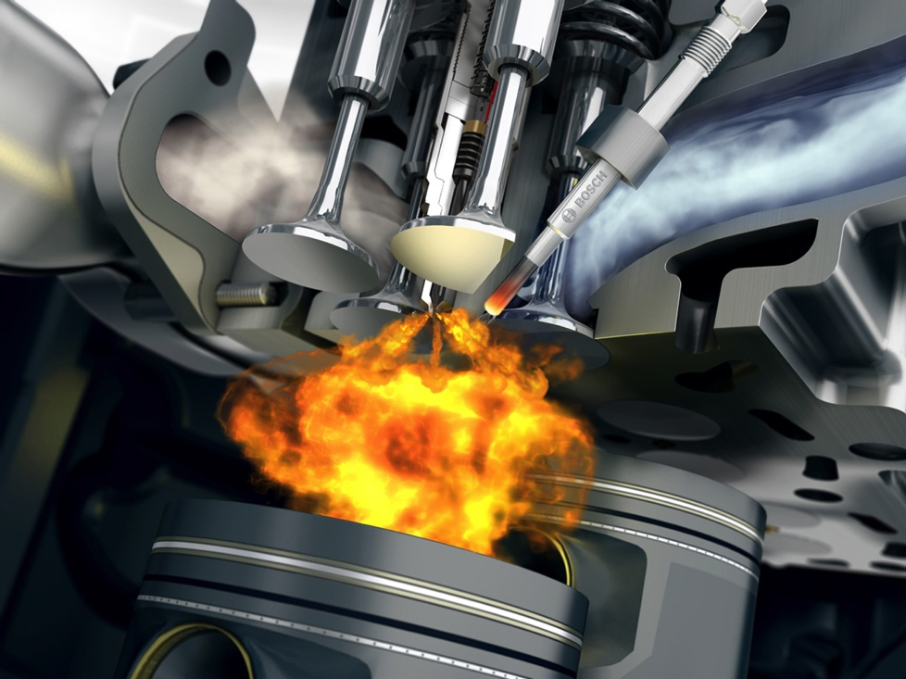
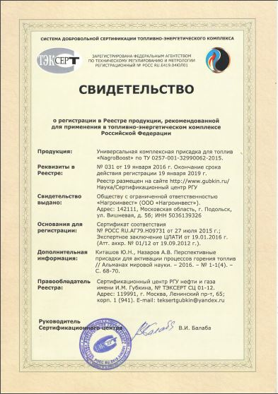
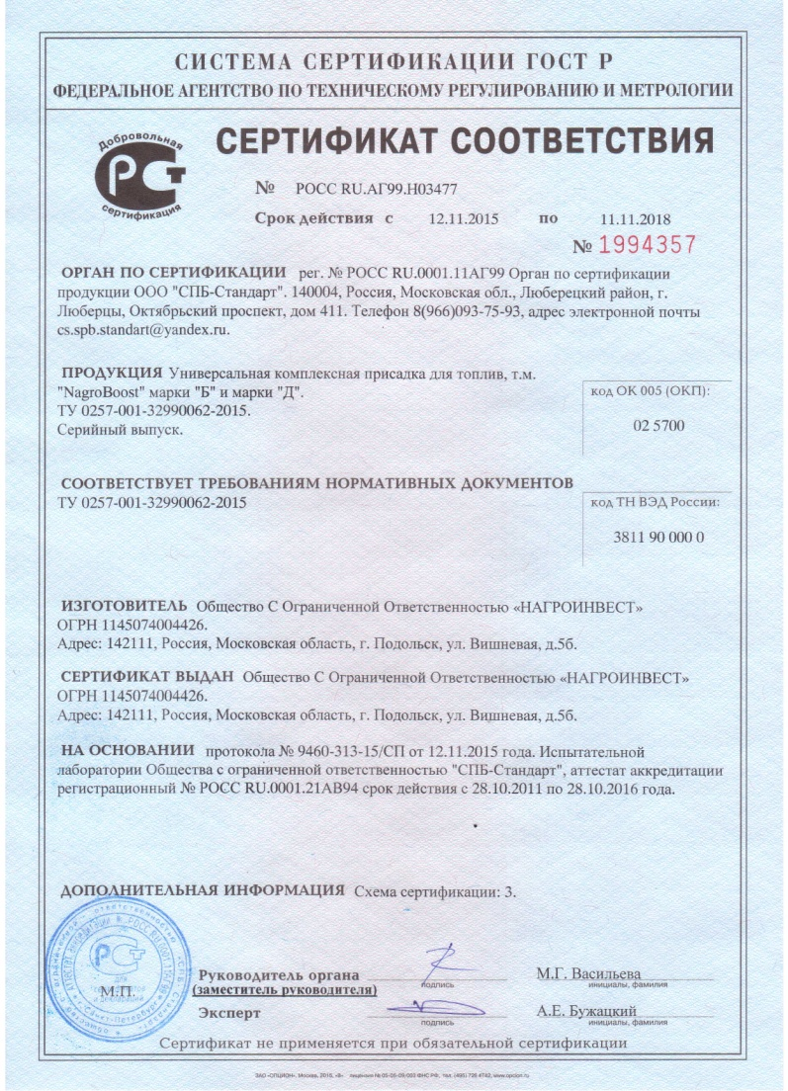
ЮРИДИЧЕСКАЯ ОСНОВА

Slide 12
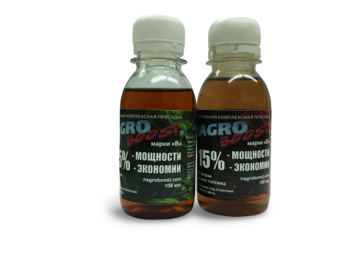
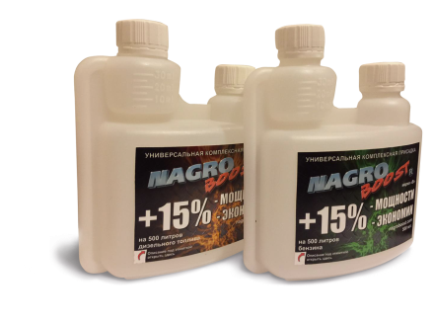
ТАРА И УПАКОВКА
ФАСОВКА РОЗНИЧНАЯ:
1. Флакон 100 мл на 100-200 литров топлива
2. Флакон 500 мл рассчитан на 500-1000 литров топлива
ФАСОВКА ОПТОВАЯ:
Флакон 1 л, канистра 5 л и 10 л, бочка 200 л, еврокуб 1000 л

Slide 13

РАСЧЕТ НА 1000 ЛИТРОВ
83 тонны топлива равны 100 000 литрам, что в финансовом выражении будет равно
3 600 000 рублей
5%
Используя УКПТ "Нагробуст" вы получаете экономию топлива в размере минимум
5%
Что в натуральном выражении будет равно
5000 литрам топлива
В финансовом выражении это будет равно
180 000 рублей ЭКОНОМИИ
NAGROboost применяется в концентрации 0,05%, для объема 100 000 литров это будет равно 50 литрам. При цене 700 рублей за литр затраты на NAGROboost будут равны. Затраты на присадку – 35 000 рублей
Теперь элементарная арифметика:
180 000 рублей – 35 000 рублей = 145 000 (4%)
Итого: минимум 4 % чистая экономия

Slide 14



ЭКОЛОГИЧЕСКАЯ БЕЗОПАСНОСТЬ
ТОПЛИВНЫЕ ПРИСАДКИ NAGROBOOST ПОЛОЖИТЕЛЬНО ВЛИЯЮТ
НА ЭКОЛОГИЮ
СНИЖАЮТ ВРЕДНЫЕ ВЫБРОСЫ
в атмосферу на 60-70%
УВЕЛИЧИВАЮТ СРОК СЛУЖБЫ
моторных масел
СОКРАЩАЮТ НАГРУЗКУ
по утилизации нефтяных отходов

Slide 15

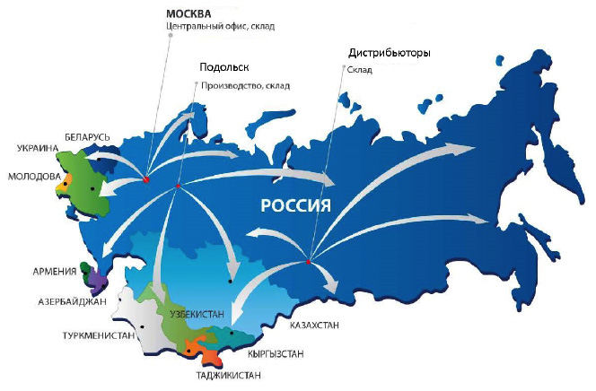



РЕГИОНЫ ПОСТАВОК
ПАРТНЕРЫ NAGROBOOST

Slide 16




КОНТАКТЫ
E-mail:
info@nagrotech.ru
nagroboost@nagroboost.com
nagroboost.com
Телефон:
8 (800) 700-53-62
8 (495) 642-31-47
Время работы
С Пн по Пт
9:00-18:00
Юридический адрес
ООО «Нагротех»
117574, г. Москва, Голубинская ул,
дом №15/10, офис 7

